Slide 1
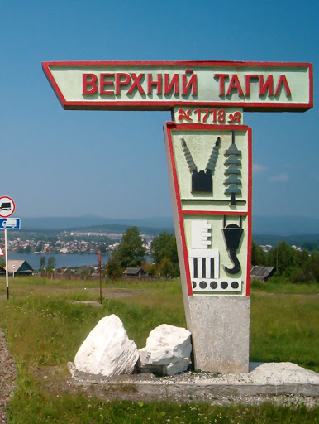
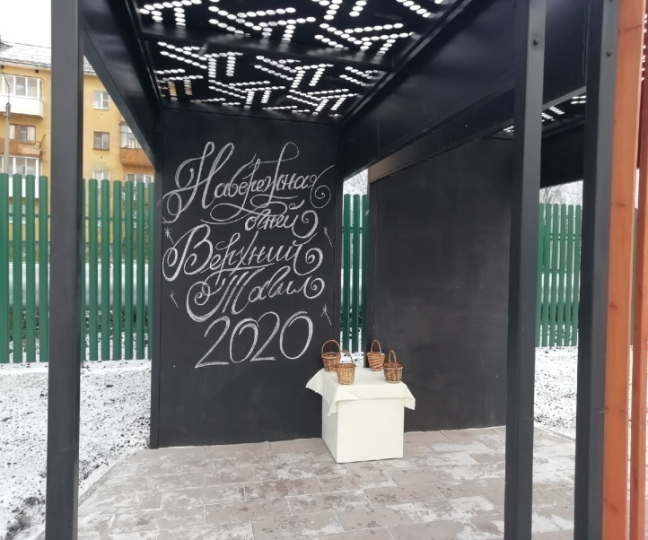
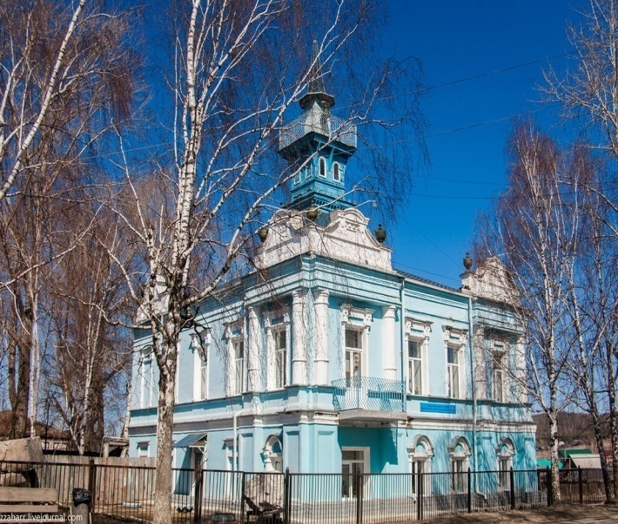
БЮДЖЕТ ДЛЯ ГРАЖДАН
проект к решению Думы городского округа Верхний Тагил
«Об утверждении отчета об исполнении бюджета городского округа Верхний Тагил за 2020 год»

Slide 2
В целях реализации принципа прозрачности, открытости бюджета и информирования граждан о расходовании средств бюджета городского округа Верхний Тагил разработана информационная брошюра «Бюджет для граждан», в которой кратко и доступно отражены основные показатели отчета об исполнении бюджета городского округа Верхний Тагил за 2020 год. Данная информация позволит гражданам составить представление об источниках формирования доходов бюджета городского округа Верхний Тагил, направлениях расходования бюджетных средств в 2020 году и сделать выводы об эффективности использования бюджетных средств.
Основной целью бюджетной политики городского округа Верхний Тагил является обеспечение сбалансированности местного бюджета и повышение качества управления бюджетным процессом.
Мы надеемся на заинтересованное внимание жителей города Верхний Тагил к процессу исполнения бюджета. Также мы постарались просто и понятно изложить основные показатели местного бюджета.
С уважением, Глава городского округа Верхний Тагил В.Г. Кириченко
Уважаемые жители городского округа
Верхний Тагил!

Slide 3
Основные понятия :
Бюджет- форма образования и расходования денежных средств, предназначенных для финансового обеспечения задач и функций государства и местного самоуправления
Доходы бюджета – поступающие в бюджет денежные средства, за исключением источников финансирования дефицита бюджета
Расходы бюджета – выплачиваемые из бюджета денежные средства, за исключением источников финансирования дефицита бюджета
Дефицит бюджета - превышение расходов бюджета над доходами
Профицит бюджета – превышение доходов бюджета над его расходами
Налоги – часть доходов граждан и организаций, которые они обязаны заплатить государству
Неналоговые доходы – платежи в виде штрафов, санкций за нарушение законодательства, платежи за пользование имуществом государства, средства самообложения граждан
Безвозмездные поступления - средства, которые поступают в бюджет безвозмездно (денежные средства, поступающие из вышестоящего бюджета, а также безвозмездные перечисления от физических и юридических лиц)
Муниципальный долг – сумма задолженности муниципального образования внутренним кредиторам
Межбюджетные трансферты - денежные средства, направляемые из одного уровня бюджетной системы в другой:
Дотация – безвозмездная помощь государства
Субвенции – предоставляются на финансирование «переданных» другими публично-правовыми образованиями полномочий
Субсидии – предоставляются на условиях долевого софинансирования расходов других бюджетов

Slide 4
Перечень муниципальных программ, реализованных в 2020 году
1. Обеспечение общественной безопасности на территории городского округа Верхний Тагил на 2017 - 2020 гг.
2. Социальная поддержка населения в городском округе Верхний Тагил на 2017-2020гг.
3. Развитие дорожного хозяйства в городском округе Верхний Тагил на 2020-2025г
4. Развитие жилищно-коммунального хозяйства и повышение энергетической эффективности в городском округе
Верхний Тагил на 2019- 2024гг.
5. Подготовка документов территориального планирования, градостроительного зонирования и документации по
планировке территории городского округа Верхний Тагил на 2019- 2024гг.
6. Развитие системы образования в городском округе Верхний Тагил на 2017-2020гг.
7. «Жилище» городского округа Верхний Тагил на 2017-2025гг.
8. Развитие культуры и искусства в городском округе Верхний Тагил на 2020-2025гг.
9. Управление муниципальной собственностью и земельными ресурсами городского округа Верхний Тагил на 2018-2023г
10. Обеспечение рационального и безопасного природопользования в городском округе Верхний Тагил на 2020-2025гг
11. Развитие физической культуры, спорта и молодежной политики в городском округе Верхний Тагил на 2020-2025гг.»
12. Совершенствование муниципального управления на территории городского округа Верхний Тагил на 2019-2024 гг.
13. Управление муниципальными финансами городского округа Верхний Тагил до 2020 года.
14. Развитие гражданской обороны и защиты населения городского округа Верхний Тагил на 2017-2020 гг.
15. Формирование законопослушного поведения участников дорожного движения в городском округе Верхний Тагил
на 2017-2020гг.
16. Формирование комфортной городской среды городского округа Верхний Тагил на 2018-2024 годы
17. Развитие информационного общества городского округа Верхний Тагил на 2020-2025гг.

Slide 5
Общие характеристики бюджета городского округа
Верхний Тагил
(тыс. рублей)
Показатель | Исполнено за 2019 г. | План на 2020 г. | Исполнено за 2020 г. | Процент исполнения за 2020 г.
Доходы, в том числе | 498 216 | 585 426 | 566 330 | 96,7
Налоговые и неналоговые | 134 910 | 107 450 | 105 812 | 98,5
Безвозмездные поступления | 363 306 | 477 976 | 460 518 | 96,3
Расходы, в том числе | 554 364 | 595 211 | 568 453 | 95,5
Дорожная деятельность | 26 643 | 28 303 | 27 367 | 96,7
Жилищно-коммунальное хозяйство | 31 450 | 83 642 | 78 215 | 93,5
Социальная сфера | 452 051 | 432 517 | 415 523 | 96,1
- образование | 362 171 | 326 550 | 314 894 | 96,4
- культура | 35 910 | 41 169 | 40 070 | 97,3
- социальная политика | 48 174 | 54 484 | 50 372 | 92,5
- физическая культура и спорт | 5 796 | 10 314 | 10 187 | 98,8
Прочие расходы | 44 220 | 50 749 | 47 348 | 93,2
Дефицит (Профицит) | -) 56 148 | -) 9 785 | -) 2 123

Slide 6
Динамика доходов и расходов за 2016 -2020 годы
(тыс.рублей)

Slide 7
Исполнение бюджета по доходам
Доходную часть городского округа Верхний Тагил в 2020 году формировали следующие виды доходов:
Налоговые доходы
Неналоговые доходы
Безвозмездные поступления
Налог на доходы физических лиц
Акцизы
Налоги на совокупный доход
Налог на имущество физических лиц
Земельный налог
Государственная пошлина
Доходы от аренды земли и имущества, находящиеся в государственной или муниципальной собственности
Плата за негативное воздействие на окружающую среду
Доходы от оказания платных услуг казенными учреждениями
Доходы от продажи земли имущества, находящегося в государственной или муниципальной собственности
Штрафы, санкции, возмещение ущерба
Дотации из других бюджетов
Субсидии из других бюджетов
Субвенции из других бюджетов
Иные межбюджетные трансферты
Прочие безвозмездные поступления

Slide 8
Структура доходов бюджета городского округа Верхний Тагил
за 2020 год

Slide 9
Налоговые и неналоговые доходы бюджета городского округа
Верхний Тагил
(тыс. рублей)
Наименование налога | 2019 г. (факт) | 2020 г. (план) | 2020г. (факт)
Налоговые доходы | 120 563 | 89 439 | 88 312
Налог на доходы физических лиц | 94 115 | 62 366 | 61 794
Акцизы (нефтепродукты) | 10 907 | 11 065 | 10 301
Налог, взимаемый в связи с применением УСН | 2 613 | 3 695 | 3 819
Единый налог на вмененный доход для отдельных видов деятельности | 2 918 | 2 920 | 2 802
Налог взимаемый, в связи с применением патентной системы | 479 | 220 | 266
Налог на имущество физических лиц | 3 026 | 3 050 | 3 239
Земельный налог | 3 765 | 4 200 | 4 252
Государственная пошлина | 2 740 | 1 923 | 1 839
Неналоговые доходы | 14 347 | 18 011 | 17 500
Доходы от использования имущества, находящегося в государственной и муниципальной собственности | 10 237 | 13 108 | 13 082
Платежи при пользовании природными ресурсами | 1 078 | 331 | -) 143
Доходы от оказания платных услуг и компенсации затрат государства | 1 176 | 611 | 633
Доходы от продажи материальных и нематериальных активов | 1 766 | 1 336 | 1 406
Штрафы, санкции, возмещение ущерба | 65 | 2 625 | 2 547
Прочие неналоговые доходы | 25 | 0 | -) 25
Итого налоговые и неналоговые доходы | 134 910 | 107 450 | 105 812

Slide 10
Объем безвозмездных поступлений в бюджет городского округа
Верхний Тагил за 2020 год
Наименование | 2020г. (план) | 2020г. (факт)
Безвозмездные поступления всего, в том числе | 477 976 | 460 518
Безвозмездные поступления от других бюджетов бюджетной системы | 477 831 | 474 638
Дотации | 218 290 | 218 290
Субсидии | 38 684 | 38 616
Субвенции | 213 631 | 210 506
Иные межбюджетные трансферты | 7 226 | 7 226
Прочие безвозмездные поступления (добровольные пожертвования) | 145 | 195
Возврат прочих остатков субсидий, субвенций и иных межбюджетных трансфертов, имеющих целевое назначение, прошлых лет из бюджетов городских округов | 0 | - 14 315

Slide 11
Поступление налога на доходы физических лиц в местный бюджет городского округа Верхний Тагил за 2019 - 2020 годы
(тыс.рублей)
Основным доходным источником бюджета городского округа Верхний Тагил является налог на доходы физических лиц. Снижение поступлений по налогу связан с уменьшением норматива отчислений в местный бюджет (2019 год – 63%; 2020 год - 38%)

Slide 12
Структура расходов бюджета городского округа Верхний Тагил
за 2020 год

Slide 13
Расходы бюджета городского округа Верхний Тагил
за 2020 год по разделам классификации расходов бюджетов
(тыс. рублей)
Наименование расходов | 2019 г. (факт) | 2020 г. (план) | 2020г. (факт)
общегосударственные вопросы | 30 946 | 37 986 | 36 191
НАЦИОНАЛЬНАЯ ОБОРОНА | 481 | 617 | 541
НАЦИОНАЛЬНАЯ БЕЗОПАСНОСТЬ И ПРАВООХРАНИТЕЛЬНАЯ ДЕЯТЕЛЬНОСТЬ | 5 923 | 7 502 | 6 416
НАЦИОНАЛЬНАЯ ЭКОНОМИКА | 29 192 | 30 519 | 29 278
ЖИЛИЩНО-КОММУНАЛЬНОЕ ХОЗЯЙСТВО | 31 450 | 83 642 | 78 214
ОХРАНА ОКРУЖАЮЩЕЙ СРЕДЫ | 3 900 | 1 998 | 1 936
ОБРАЗОВАНИЕ | 362 171 | 326 550 | 314 894
КУЛЬТУРА, КИНЕМАТОГРАФИЯ | 35 910 | 41 169 | 40 070
СОЦИАЛЬНАЯ ПОЛИТИКА | 48 174 | 54 484 | 50 372
ФИЗИЧЕСКАЯ КУЛЬТУРА И СПОРТ | 5 796 | 10 314 | 10 187
СРЕДСТВА МАССОВОЙ ИНФОРМАЦИИ | 406 | 410 | 341
ОБСЛУЖИВАНИЕ ГОСУДАРСТВЕННОГО И МУНИЦИПАЛЬНОГО ДОЛГА | 15 | 20 | 13
ВСЕГО РАСХОДОВ: | 554 364 | 595 211 | 568 453

Slide 14
Исполнение бюджета городского округа Верхний Тагил за 2020 год в разрезе муниципальных программ (тыс. рублей)
Наименование программы | План на 2020г. | Исполнено за 2020г. | % испол нения
Муниципальная программа «Обеспечение общественной безопасности на территории городского округа Верхний Тагил на 2017-2020 гг.» | 606 | 606 | 100,0%
Муниципальная программа «Социальная поддержка населения в городском округе Верхний Тагил на 2017-2020 годы» | 49 373 | 45 757 | 92,7%
Муниципальная программа "Развитие дорожного хозяйства в городском округе Верхний Тагил на 2020-2025 годы" | 28 262 | 27 327 | 96,7%
Муниципальная программа "Развитие жилищно-коммунального хозяйства и повышение энергетической эффективности в городском округе Верхний Тагил на 2019-2024 гг." | 24 695 | 20 699 | 83,8%
Муниципальная программа «Развитие системы образования в городском округе Верхний Тагил на 2017-2020 годы» | 292 443 | 281 328 | 96,2%
Муниципальная программа "Развитие культуры и искусства в городском округе Верхний Тагил на 2020-2025 годы" | 57 826 | 56 374 | 97,5%
Муниципальная программа "Управление муниципальной собственностью и земельными ресурсами городского округа Верхний Тагил на 2018-2023 годы" | 1 028 | 612 | 59,5%
Муниципальная программа «Обеспечение рационального и безопасного природопользования в городском округе Верхний Тагил на 2020-2025 годы» | 9 199 | 7 875 | 85,6%
Муниципальная программа "Развитие физической культуры, спорта и молодежной политики в городском округе Верхний Тагил на 2020-2025 годы" | 18 049 | 17 728 | 98,2%
Муниципальная программа "Совершенствование муниципального управления на территории городского округа Верхний Тагил на 2019-2024 годы" | 48 334 | 46 477 | 96,2%
Программа "Подготовка документов территориального планирования, градостроительного зонирования и документации по планировке территорий городского округа Верхний Тагил на 2019-2024 годы" | 346 | 321 | 92,8%
Муниципальная программа "Жилище" городского округа Верхний Тагил на 2017-2025 годы | 595 | 442 | 74,2%
Муниципальная программа «Развитие гражданской обороны и защиты населения городского округа Верхний Тагил на 2017-2020 годы» | 7 373 | 6 287 | 85,3%
Муниципальная программа «Формирование законопослушного поведения участников дорожного движения в городском округе Верхний Тагил на 2017-2020 годы» | 41 | 41 | 100,0%
Муниципальная программа "Управление муниципальными финансами городского округа Верхний Тагил до 2020 г" | 7 482 | 7 411 | 99,1%
Муниципальная программа "Формирование комфортной городской среды городского округа Верхний Тагил на 2018-2024 годы" | 33 148 | 33 111 | 99,9%
Муниципальная программа "Развитие информационного общества городского округа Верхний Тагил на 2020-2025 годы" | 1 393 | 1 235 | 88,6%
Непрограммные направления деятельности | 15 018 | 14 822 | 98,7%
ВСЕГО РАСХОДОВ: | 595 211 | 568 453 | 95,5%

Slide 15
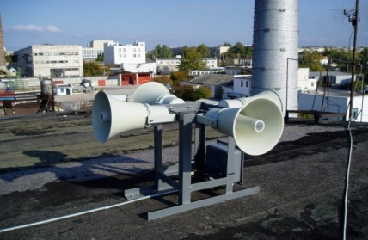
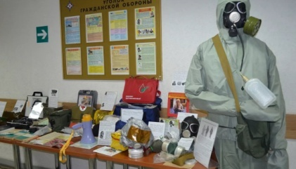
Расходы бюджета по разделам, подразделам классификации
расходов бюджетов
Расходы по разделу 0300 «Национальная безопасность и правоохранительная деятельность» составили 6 416тыс. рублей, в том числе по подразделам:
Подраздел 0309 «Защита населения и территории от чрезвычайных ситуаций природного и техногенного характера, гражданская оборона» 6 037тыс. рублей, из них:
*на создание резерва материальных средств, ГСМ на осуществление мероприятий по ликвидации аварийных или чрезвычайных ситуаций направлено 88 тыс.рублей
*на обеспечение деятельности подразделения по гражданской обороне, чрезвычайным ситуациям и мобилизационной работе администрации городского округа Верхний Тагил направлено 1 тыс.рублей
*на совершенствование, поддержание в готовности и техническое обслуживание системы оповещения, информирования населения об угрозе возникновения ЧС направлено 60 тыс.рублей
*на обеспечение деятельности ЕДДС направлено 5 883тыс.рублей
*на обеспечение безопасности людей на водных объектах направлено 5 тыс.рублей

Slide 16
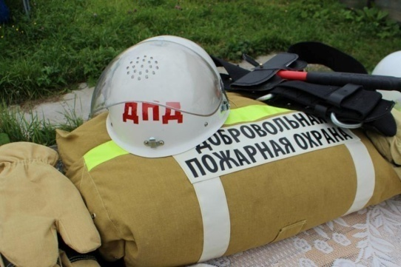
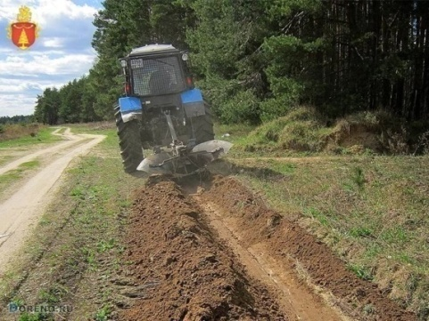
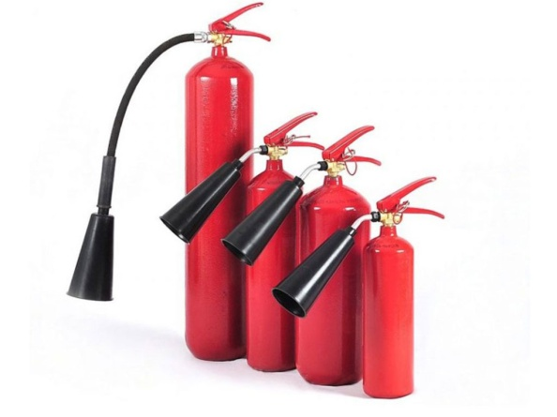
Подраздел 0310 «Обеспечение пожарной безопасности» 250 тыс. рублей, из них:
* на приобретение пожарной системы оповещения (усилителя, громкоговорителя) для речевого информирования
населения об угрозе возникновения чрезвычайной ситуации, вызванной пожарами направлено 160 тыс.рублей
* на подготовку к пожароопасному периоду (создание, устройство и возобновление минерализованных полос) направлено 90 тыс.рублей

Slide 17
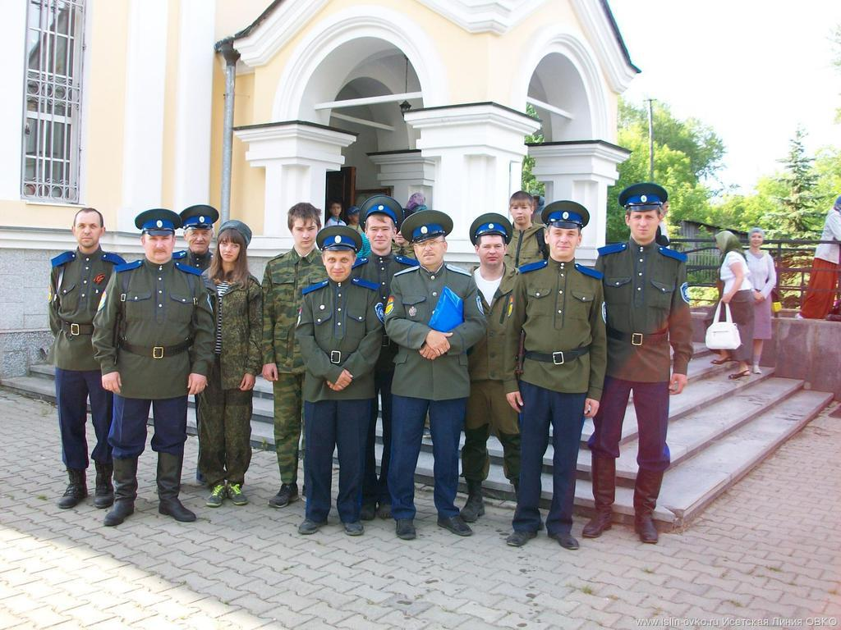
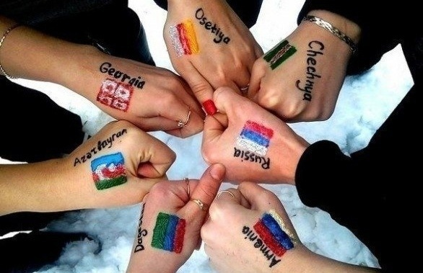
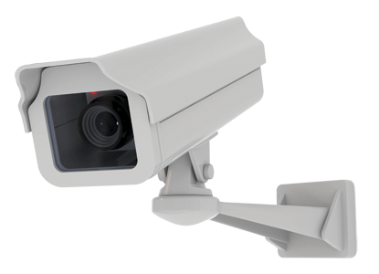
Подраздел 0314 «Другие вопросы в области национальной безопасности и правоохранительной деятельности» 129 тыс.рублей, из них:
* на создание условий для деятельности добровольных формирований населения по охране общественного
порядка направлено 100 тыс.рублей
* на проведение тематических мероприятий с целью формирования у граждан уважительного отношения к
традициям и обычаям различных народов и национальностей направлено 8 тыс.рублей
* на развитие и воспитание чувства патриотизма и уважения к истории, традициям России направлено 4 тыс.рублей
* на формирование толерантного поведения к людям других национальностей и религиозных конфессий
направлено 12 тыс.рублей
* на реализацию Комплексного плана противодействия идеологии терроризма в Российской Федерации на 2019-2023 годы на территории городского округа Верхний Тагил направлено 5 тыс.рублей

Slide 18
Расходы бюджета по разделам, подразделам классификации
расходов бюджетов
Расходы по разделу 0400 «Национальная экономика» за 2020 год составили
29 278 тыс. рублей, в том числе по подразделам:
Подраздел 0405 «Сельское хозяйство и рыболовство» 267 тыс. рублей, из них:
* на осуществление государственного полномочия Свердловской области по организации проведения
мероприятий по отлову и содержанию безнадзорных собак 267 тыс.рублей
Подраздел 0410 «Связь и информатика» 1 235 тыс. рублей, из них:
* на текущий ремонт оборудования и инвентаря (оргтехники),
заправка картриджей, на приобретение картриджей,
на приобретение запасных частей к оргтехнике направлено
196 тыс.рублей
* на приобретение, настройку, обслуживание компьютерных
программ направлено 683 тыс.рублей
* на оплату услуг сайта, Интернета направлено 78 тыс.рублей
* на приобретение оргтехники направлено 145 тыс.рублей
* на мероприятия по соблюдению закона о персональных данных направлено 133 тыс.рублей

Slide 19
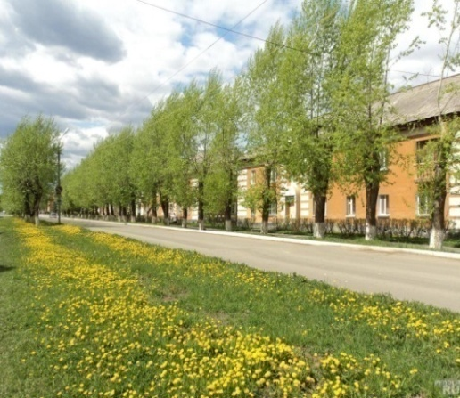
Подраздел 0409 «Дорожное хозяйство (дорожные фонды)» 27 367тыс. рублей, из них:
* на установку дорожных знаков, устройство искусственных
дорожных неровностей (ИДН) направлено 387 тыс.рублей
* на население горизонтальной разметки направлено 284 тыс.рублей
* на пополнение (обновление) класса «Светофор»
направлено 13 тыс.рублей
* на ремонт и восстановление асфальтового покрытия городских дорог 14 588 тыс.рублей
* на ремонт дорог V категории направлено 3 453 тыс.рублей
* на выполнение комплекса работ по нормативному содержанию дорог в течение года направлено 4 033 тыс.рублей
* на обустройство пешеходных переходов вблизи образовательных учреждений направлено 4 582 тыс.рублей
* на приобретение световозвращающих элементов и распространение среди школьников направлено 27 тыс.рублей

Slide 20
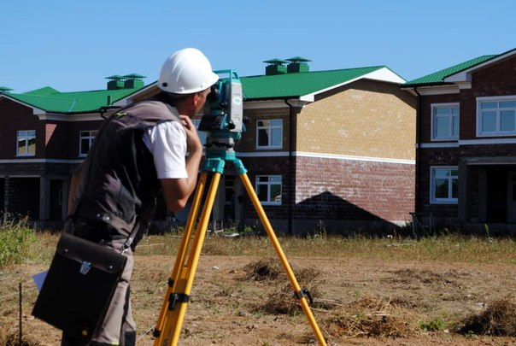
Подраздел 0412 «Другие вопросы в области национальной
экономики» 409 тыс. рублей, из них:
*на осуществление функций по управлению муниципальным имуществом,
организация работ по приобретению и ежегодному обслуживанию
программных продуктов по учету муниципального имущества и земельных
участков 88 тыс. рублей
*на модификацию баз данных муниципальных геоинформакционных систем городского округа Верхний Тагил с целью определения и постановки территориальных зон на кадастровый учет 300 тыс.рублей
*на описание местонахождения границ населенного пункта 21 тыс.рублей

Slide 21
Расходы бюджета по разделам, подразделам классификации
расходов бюджетов
Расходы по разделу 0500 «Жилищно-коммунальное хозяйство» за 2020год составили 78 215 тыс.рублей, в том числе по подразделам:
Подраздел 0501 «Жилищное хозяйство» 1 429 тыс. рублей, из них:
* на перечисление взносов на капитальный ремонт общего имущества
в многоквартирных домах региональному оператору 1 429 тыс.рублей
Подраздел 0502 «Коммунальное хозяйство» 21 374 тыс. рублей, из них:
* на функционирование Вечного огня на мемориале Воинской Славы 163 тыс.рублей
* на строительство газораспределительной сети «Разводящий газопровод мкр. Северный» 218 тыс.рублей (местный б-т)
4 036 тыс.рублей (обл. б-т)
*на проведение энергоэффективных мероприятий, направленных на энергосбережение и повышение
энергетической эффективности использования энергетических ресурсов при эксплуатации объектов наружного
(уличного) освещения на территории городского округа Верхний Тагил 1 448 тыс.рублей
* на выполнение работ по разработке технического задания и определения сметной стоимости выполнения проектно-изыскательных работ для объекта: "Полигон ТБО ГО Верхний Тагил" 93 тыс.рублей
* на монтаж контейнерных площадок 596 тыс.рублей
на установку в ИТП административных зданий системы автоматического регулирования потребления тепловой энергии (САРТ) 14 145 тыс.рублей
* на погашение кредиторской задолженности 675 тыс.рублей

Slide 22
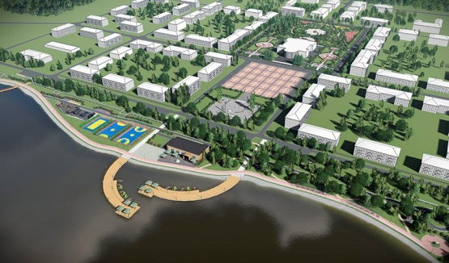
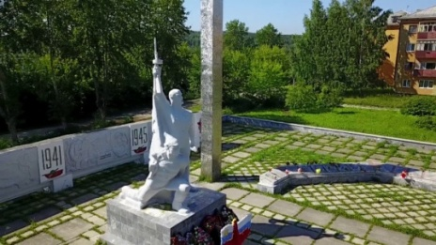
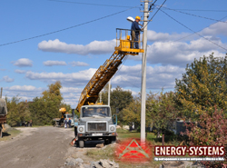
Подраздел 0503 «Благоустройство» 39 000 тыс. рублей, из них:
* на содержание мемориалов и памятников 202 тыс.рублей
* на содержание кладбищ городского округа Верхний Тагил 495 тыс.рублей
* на обустройство снежного городка, установка елок 641 тыс.рублей
* на осуществление дополнительных санитарно-эпидемиологических мероприятий
по обработке общего имущества многоквартирных домов 215 тыс.рублей
* на ремонт стелы 49 тыс.рублей
* на содержание внутриквартальных территорий 100 тыс.рублей
* на обслуживание светофоров 105 тыс.рублей
* на приобретение цветочной рассады 30 тыс.рублей
* на уборку и содержание мест общего пользования 612 тыс.рублей
на сбор, транспортировку, размещение отходов от деятельности учреждения 21 тыс.рублей
на расчистку снега и подсыпку инертными материалами лестниц в поселке Половинный 107 тыс.рублей
* на обслуживание пирса в зимний период времени в поселке Белоречка и п. Половинный 150 тыс.рублей
* на обслуживание уличного освещения 1 250 тыс.рублей и на содержание уличного освещения 1 912 тыс.рублей
* на разработку проектов благоустройства общественных и дворовых территорий, экспертизы
проектов благоустройства общественных и дворовых территорий 2 762 тыс.рублей
* на поддержку муниципальных программ формирования современной городской среды
«Набережная огней» 30 349 тыс.рублей

Slide 23
Подраздел 0505 «Другие вопросы в области жилищно-
коммунального хозяйства» 16 412 тыс. рублей, из них:
* на оказание дополнительных мер социальной поддержки жителей по льготному
посещению бани 182 тыс.рублей
* на осуществление государственного полномочия Свердловской области по
предоставлению гражданам, проживающим на территории Свердловской
области, меры социальной поддержки по частичному освобождению от платы за
коммунальные услуги 16 230 тыс.рублей
Расходы бюджета по разделам, подразделам классификации расходов бюджетов
Расходы по разделу 0600 «Охрана окружающей среды» за 2020 год составили 1 935 тыс.рублей, в том числе по подразделам:
Подраздел 0605 «Другие вопросы в области окружающей среды» 265 тыс. рублей, из них:
* на работы по сбору и вывозу несанкционированно размещенных отходов на территории
общего пользования городского округа Верхний Тагил, приобретение мешков для сбора
мусора, завоз чистого грунта на газоны 265 тыс.рублей

Slide 24
Подраздел 0603 «Охрана объектов растительного и животного
мира и среды их обитания» 1 670 тыс. рублей, из них:
* на транспортировку и демеркуризацию отработанных ртутьсодержащих
ламп, термометров, приборов, приобретение тары для хранения отработанных
ламп и термометров, проведение замеров на содержание паров ртути в
помещениях 17 тыс.рублей
* на обустройство, ремонт и ликвидацию родников, колодцев, скважин, обслуживание ранее обустроенных
источников, используемых населением городского округа для питьевых нужд 278 тыс.рублей
* на исследование родников, колодцев, скважины для хозяйственно-питьевого водоснабжения и доставка воды в
п.Белоречка 80 тыс.рублей
* на проведение экологической акции «Марш Парков», участие в экологических окружных, областных
мероприятиях, слетах, конкурсах, фестивалях, организация городских конкурсов, финансовая поддержка работы
экологических кружков 19 тыс.рублей
* на предупреждение, устранение и ликвидация непредвиденных экологических и эпидемиологических
ситуаций, проведение дератизации и аккарицидной обработки территории селитебной зоны, утилизация
биологических отходов 72 тыс.рублей
* на вывоз мусора от уборки территории во время массовых мероприятий 200 тыс.рублей
* на спил или глубокую обрезку старовозрастных деревьев 1 004 тыс.рублей

Slide 25
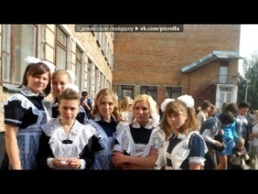
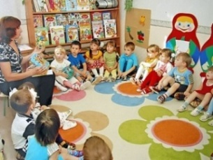
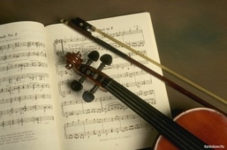
Расходы по разделу 0700 «Образование» за 2020 год составили
314 894 тыс.рублей, в том числе по подразделам:

Slide 26
Расшифровка расходов по подразделу 0707
«Молодежная политика и оздоровление детей» за 2020 год
№ пп | Наименование мероприятия | Исполнено за 2020 год (тыс.руб.)
1 | Организация отдыха, оздоровления и занятости детей и подростков в городском округе Верхний Тагил | 464
2 | Обеспечение организации отдыха детей в каникулярное время, включая мероприятия по обеспечению безопасности их жизни и здоровья | 309
3 | Проведение праздничной программы «С днем знаний!» для учащихся 7-11 классов образовательных учреждений | 1
4 | Чествование победителей городских предметных олимпиад | 11
5 | Чествование медалистов | 7
6 | Мероприятия историко - патриотической и военно - патриотической направленности | 30
7 | Поддержка деятельности общественных организаций, направленной на воспитание у молодых граждан патриотического сознания и уважения к отечественной истории | 48
8 | Приобретение оборудования для учреждений, занимающихся допризывной подготовкой молодежи | 113
9 | Проведение спортивной игры «Призывник» для молодежи 14-18 лет поселка Половинный | 1
10 | Оплата транспортных услуг по доставке призывников в военкомат | 8
11 | Организация военно-патриотического воспитания и допризывной подготовки молодых граждан | 57
 | ВСЕГО РАСХОДОВ: | 1 049

Slide 27
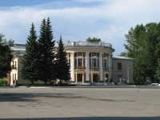
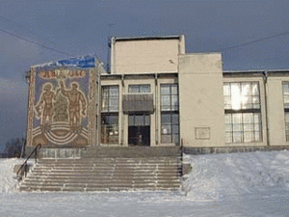
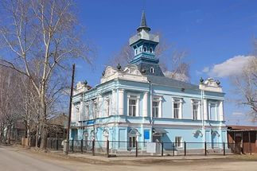
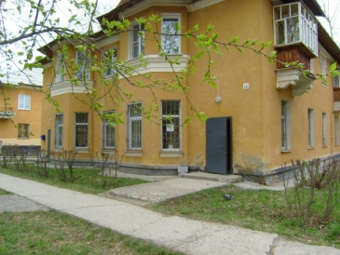
Расходы по разделу 0800 «Культура» за 2020 год составили –
40 070 тыс.рублей, в том числе по подразделам:
На содержание городского Дворца культуры и СКСК п.Половинный – 16 553 тыс.рублей
На содержание библиотеки - 5 218 тыс.рублей
На содержание музея – 4 013 тыс.рублей
На содержание Управления культуры, спорта и молодежной политики - 3 456 тыс.рублей
На содержание Централизованной бухгалтерии – 3 358 тыс.рублей
По подразделу 0801 «Культура» расходы составили 33 256 тыс. рублей из них:
По подразделу 0804 «Другие вопросы в области культуры» расходы составили 6 814 тыс.рублей, из них:
На мероприятия в области культуры - 7 472 тыс.рублей

Slide 28
Расшифровка расходов по мероприятиям в области культуры за 2020 год
№ пп | Наименование мероприятия | Исполнено за 2020 год (тыс.руб.)
1 | Организация иммунопрофилактики работников муниципальных учреждений образования, культуры, спорта по ограничению распространения социально значимых инфекций среди населения | 6
2 | Проведение массовых культурно-досуговых мероприятий для жителей ГО Верхний Тагил | 289
3 | Комплектование фондов библиотеки книгами и книгоиздательской продукцией | 86
4 | Информатизация муниципальных библиотек, в том числе комплектование книжных фондов (включая приобретение электронных версий книг и приобретение (подписку) периодических изданий) | 70
5 | Капитальный ремонт, приведение в соответствие с требованиями пожарной безопасности и санитарного законодательства зданий и помещений, в которых размещаются муниципальные учреждения культуры | 5931
6 | Поздравления Главы ГО с юбилеем заслуженных граждан – 90 лет со дня рождения, 95 лет со дня рождения, 100 лет со дня рождения | 16
7 | Организация и проведение поздравлений жителей городского округа, проживших в браке 50 лет при награждение медалью «Совет да любовь» | 3
8 | Проведение мероприятий, посвященных Дню Победы в Великой Отечественной войне (митинг, встречи ветеранов и участников ВОВ, концерты, выставки творческих работ) | 68
9 | Проведение мероприятий, посвященных Международному Дню пожилых людей (праздничный вечер, концерт, выставка творческих работ) | 4
10 | Приобретение устройств (средств) дезинфекции и медицинского контроля для муниципальных организаций в сфере культуры в целях профилактики и устранения последствий распространения новой коронавирусной инфекции | 522
11 | Погашение просроченной кредиторской задолженности | 477
 | ВСЕГО РАСХОДОВ: | 7 472

Slide 29
Расходы бюджета по подразделам классификации расходов бюджетов
Расходы по разделу 1000 «Социальная политика» за 2020 год составили –
50 372 тыс. рублей, в том числе по подразделам:
Подраздел 1001 « Пенсионное обеспечение» 2 464 тыс. рублей:
*Мероприятия, направленные на реализацию гарантий пенсионного обеспечения лиц, замещающих муниципальные должности, и муниципальных служащих городского округа Верхний Тагил» 2 464 тыс.рублей
Подраздел 1003 « Социальное обеспечение населения » 42 456 тыс. рублей, из них:
*Мероприятия, направленные на предоставление, гражданам субсидий на
оплату жилого помещения и коммунальных услуг 41 967 тыс.рублей
*Мероприятия, направленные на осуществление государственного
полномочия Свердловской области по предоставлению отдельным
категориям граждан компенсаций расходов на оплату жилого
помещения и коммунальных услуг в части оплаты взноса на
капитальный ремонт общего имущества в многоквартирном доме 47 тыс.рублей
* Мероприятия, направленные на предоставление социальных
выплат молодым семьям на приобретение (строительство) жилья
(средства федерального бюджета) 442 тыс.рублей

Slide 30
Расходы по подразделу 1004 « Охрана семьи и детства»
1 892 тыс. рублей, из них:
* Мероприятия, направленные на обеспечение бесплатным питанием учащихся начальных классов общеобразовательных учреждений из многодетных, малообеспеченных семей, детей сирот, оставшихся без попечения родителей, детей инвалидов в муниципальных общеобразовательных школах 1 892 тыс. рублей

Slide 31
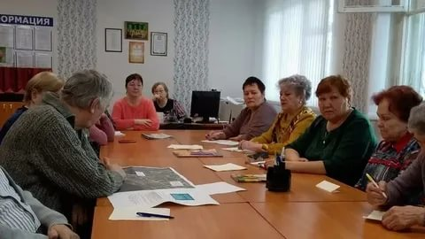
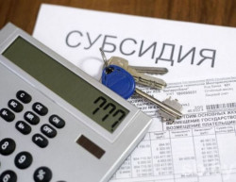
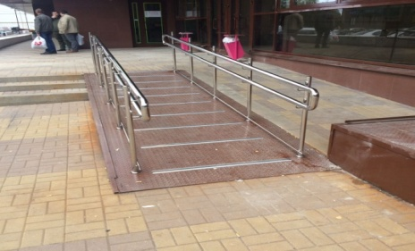
Расходы по подразделу 1006 « Другие вопросы в области социальной политики »
3 560 тыс. рублей, из них:
* Мероприятия, направленные на оказание дополнительной социальной поддержки лицам, удостоенным звания «Почетный гражданин городского округа Верхний Тагил» 117 тыс.рублей
*Мероприятия, направленные на оказание дополнительной поддержки некоммерческим общественным организациям 180 тыс.рублей
* Мероприятия, направленные на предоставление, гражданам субсидий на оплату жилого помещения и коммунальных услуг 2 951 тыс.рублей
* Мероприятия, направленные на оборудование объектов социальной инфраструктуры элементами доступности для инвалидов и маломобильных групп 312 тыс.рублей

Slide 32
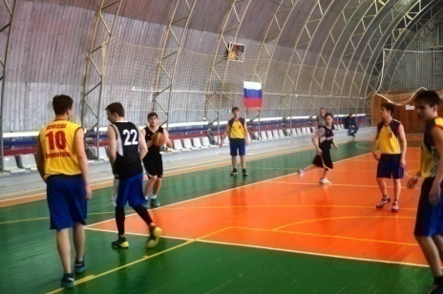
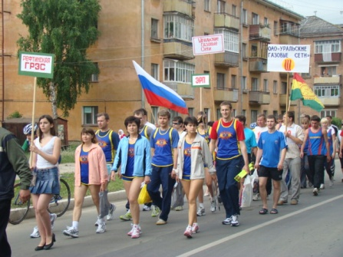
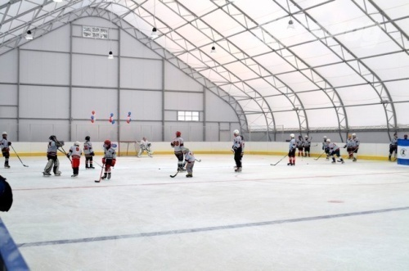
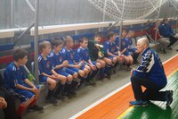
Расходы по разделу 1100 «Физическая культура и спорт» за 2020 год
составили - 10 187 тыс. рублей
Прочие расходы,
в том числе на спортивно-массовые мероприятия
5 228 тыс.рублей
Содержание спортивно-оздоровительного комплекса
4 959 тыс.рублей

Slide 33
Расшифровка прочих расходов, в том числе на спортивно-массовые мероприятия
за 2020 год
№ пп | Наименование мероприятия | Исполнено за 2019 год (тыс.руб.)
1 | Организация иммунопрофилактики работников муниципальных учреждений образования, культуры, спорта по ограничению распространения социально значимых инфекций среди населения | 1
2 | Проведение массовых мероприятий для населения физкультурно-оздоровительной направленности | 64
3 | Проведение массовых мероприятий для населения спортивной направленности | 12
4 | Проведение спортивных мероприятий для воспитанников детско-юношеских спортивных секций | 11
5 | Подготовка и содержание спортивных сооружений | 242
6 | Капитальный ремонт, приведение в соответствие с требованиями пожарной безопасности и санитарного законодательства зданий и помещений, в которых размещаются учреждения физической культуры и спорта | 3825
7 | Создание спортивной площадки для занятий уличной гимнастикой | 452
8 | Создание спортивных площадок (оснащение спортивным оборудованием) для занятия уличной гимнастикой | 125
9 | Реализация мероприятий по поэтапному внедрению Всероссийского физкультурно-спортивного комплекса "Готов к труду и обороне" (ГТО) | 119
10 | Создание спортивных площадок (оснащение спортивным оборудованием) для занятия уличной гимнастикой за счет местного бюджета | 125
11 | Реализация мероприятий по поэтапному внедрению Всероссийского физкультурно-спортивного комплекса "Готов к труду и обороне" (ГТО) за счет средств местного бюджета | 51
12 | Погашение просроченной кредиторской задолженности | 201
 | ВСЕГО РАСХОДОВ: | 5228

Slide 34
Муниципальный долг городского округа Верхний Тагил
(кредиты областного бюджета)

Slide 35
ПОЯСНИТЕЛЬНАЯ ЗАПИСКА
к проекту решения «Об исполнении местного бюджета городского округа Верхний Тагил
за 2020 год»
ДОХОДЫ
Доходы местного бюджета городского округа Верхний Тагил за 2020 год исполнены в сумме 566 330 тыс. рублей или 96,7 % к годовым назначениям. По сравнению с 2019 годом поступления увеличились на 13,7%, что в абсолютной сумме составляет 68 114 тыс. рублей, в том числе по налоговым платежам произошло уменьшение на 32 251 тыс. рублей, по неналоговым платежам увеличение на 3 153 тыс. рублей, по безвозмездным поступлениям увеличение на 97 212 тыс. рублей.
Основным доходным источником местного бюджета являлся налог на доходы физических лиц - поступление данного налога в местный бюджет составило 61 794 тыс. рублей. По отношению к 2019 году произошло снижение поступлений по данному налогу. Одна из причин снижения поступлений налога – уменьшение норматива отчислений в местный бюджет (63% -2019 год, 38%-2020год). Также произошло снижение поступлений по плательщикам (Производственная площадка «Кировградская»,ОП ООО «Куратье», ООО Строительное Управление ВТГРЭС).
Наибольший рост поступлений в местный бюджет в 2020 году к объему поступлений 2019 года достигнут по доходам от использования имущества, находящегося в государственной и муниципальной собственности прирост 2 845 тыс. рублей; по штрафам, санкциям, возмещение ущерба прирост 2 482 тыс. рублей; по упрощенной системе налогообложения прирост 1 206 тыс. рублей.
Поступления из вышестоящих бюджетов составили 474 638 тыс. рублей или 99,3% плановых назначений в том числе:
Дотация получена в объеме 218 290 тыс. рублей;
Субсидии 38 616 тыс. рублей;
Субвенции 210 506 тыс. рублей;
Иные межбюджетные трансферты 7 226 тыс. рублей.
Прочие безвозмездные поступления составили -) 14 120 тыс. рублей, в том числе:
- прочие безвозмездные поступления (добровольные пожертвования на реализацию проекта «Благоустройство общественной г. Верхний Тагил «Набережная огней») 195 тыс. рублей;
- произведен возврат в областной бюджет неиспользованных остатков межбюджетных трансфертов за 2019 год
в сумме -) 18 569 тыс. рублей;
- возвращено из областного бюджета в объеме потребности в расходовании 4 254 тыс. рублей.

Slide 36
РАСХОДЫ
Расходы местного бюджета за 2020 год исполнены в сумме 568 453 тыс.рублей или 95,5 % к годовым плановым назначениям. По сравнению с 2019 годом (554 364 тыс. рублей) наблюдается увеличение расходов на 14 089 тыс. рублей или на 2,5%.
На финансирование социально значимых отраслей (образование, культура, социальная политика и физкультура и спорт) направлено 415 523 тыс. рублей или 73,1% от общего объема произведенных расходов, что на 36 528 тыс. рублей меньше аналогичного периода прошлого года (452 051 т.р.) в связи произведенными в 2019 году расходами на строительство детского сада.
На содержание дорог в 2020 году было направлено 27 367 тыс.рублей, на жилищно-коммунальное хозяйство 78 215 тыс. рублей, в том числе расходы на монтаж контейнерных площадок, строительство газопровода среднего давления до мкр. Северный, установку в муниципальных зданиях системы автоматического регулирования потребления тепловой энергии (САРТы), ремонт и обслуживание сетей уличного освещения, благоустройство общественной территории «Набережная огней», отлов собак, содержание мемориалов и памятников, снежный городок, вывоз мусора и другие расходы .
Расходы на обеспечение пожарной безопасности, защиты населения от чрезвычайных ситуаций, на охрану окружающей среды производились в рамках предусмотренных мероприятий в муниципальных программах.
Расходы на содержание органов местного самоуправления в 2020 году составили 31 948 тыс.рублей, на другие общегосударственные вопросы 4 238 тыс.рублей, на судебную власть (составление списков присяжных заседателей) 5тыс.рублей, на публикацию в средствах массовой информации 341 тыс.рублей.
На обслуживание муниципального долга в 2020 году из бюджета городского округа было направлено 13 тыс.рублей.
Средства резервного фонда администрации городского округа Верхний Тагил в полном объеме были направлены на санитарно-эпидемиологическую обработку общего имущества многоквартирных домов.

Slide 37
Бюджет для граждан
к проекту решения Думы городского округа Верхний Тагил «Об утверждении отчета об исполнении бюджета городского округа Верхний Тагил за 2020 год»
Сведения о разработчике отчета:
Финансовый отдел администрации городского округа Верхний Тагил
Телефоны:
- 8 (34357) 2-00-72 – ведущий специалист, главный специалист
Электронный адрес (e-mail): fo57@yandex.ru

